Slide 1
Novinky zo sveta IT.
Tatiana Bučková
III.D

Slide 2
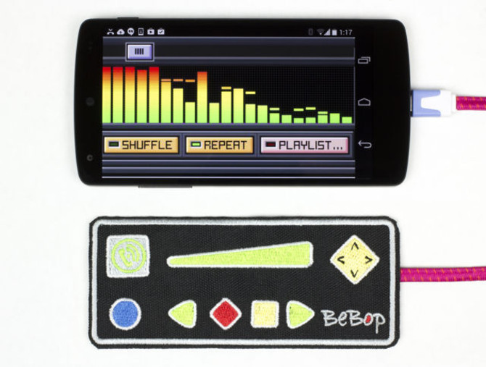
Inteligentná látka

Slide 3
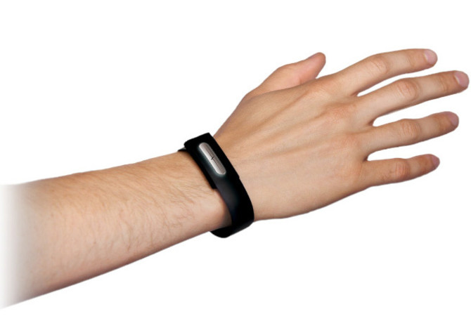
Náramok Nymi a Mastercard

Slide 4
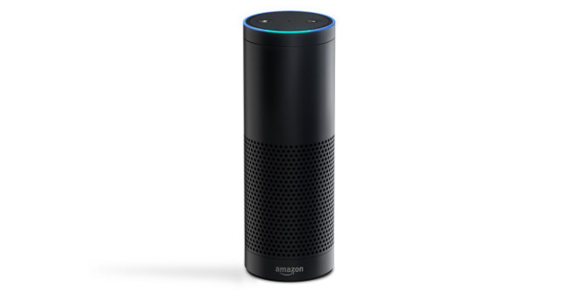
Reproduktor Echo
Notes:
http://www.youtube.com/watch?v=KkOCeAtKHIc

Slide 5
Zdroje
http://www.itnews.sk/spravy/produkty/2014-11-10/c166261-reproduktor-echo-posluzi-aj-ako-inteligentny-osobny-asistent.-staci-ho-zavolat-po-mene
http://www.itnews.sk/spravy/technologie/2014-11-06/c166202-mastercard-testuje-bezkontaktne-platby-pomocou-naramku-nymi-a-snimania-ekg

Slide 6
Ďakujem za pozornosť.

